Slide 1
藍芽GFSK調變/解調分析之程式概念介紹
% bluetooth.m (signal-based method)
clear, clf,
射頻電路參數設定：
A=[-3 10 -4 -6 -3.5 20 -4 -6 -4 20 % power gain (dB)
3 3 4 6.5 3.5 6 4 6.5 4 6 % Noise figure (dB)
60 20 60 0 60 20 60 10 60 20 % Ip3o (dBm)
80 20 80 10 80 30 80 20 80 30 ]; % IP2o (dBm)
輸入參數設定：
Dr=1; % data rate (Mbps)
N=100; % N/2 : span (MHz)
Nl=100; % resolution in points/MHz
Nip=-110; % input noise floor (dBm/MHz)
Nop=-114; % equvelant theormal noise floor (dBm/MHz)
Fr=[5]; % center frequency of the carrier (MHz)
Frm=[-20 ]; % power of the carrier (dBm)

Slide 2

藍芽GFSK調變/解調分析之程式概念介紹
GFSK數位調變參數設定：
h=.2; % modulation factor
bt=.5; % relative bandwidth for Gaussian shaping
Butterworth BPF 參數設定：
Bp1=[0 4 6 0 3 60 5]; % [* fl3 fh3 * * UATT order]
數據資料產生(11-sequence) ：
%%% prn11 generator
n=11; m=2^n-1;
a=ones(1,n); a(1:11)=[1 1 1 0 1 0 1 0 1 1 1];
for i=1:m-n
ni=n+i; a(ni)=rem(a(ni-2)+a(ni-11),2);
end
a=[a a]; e=a*2-1; e(1:2)=zeros(1,2);

Slide 3
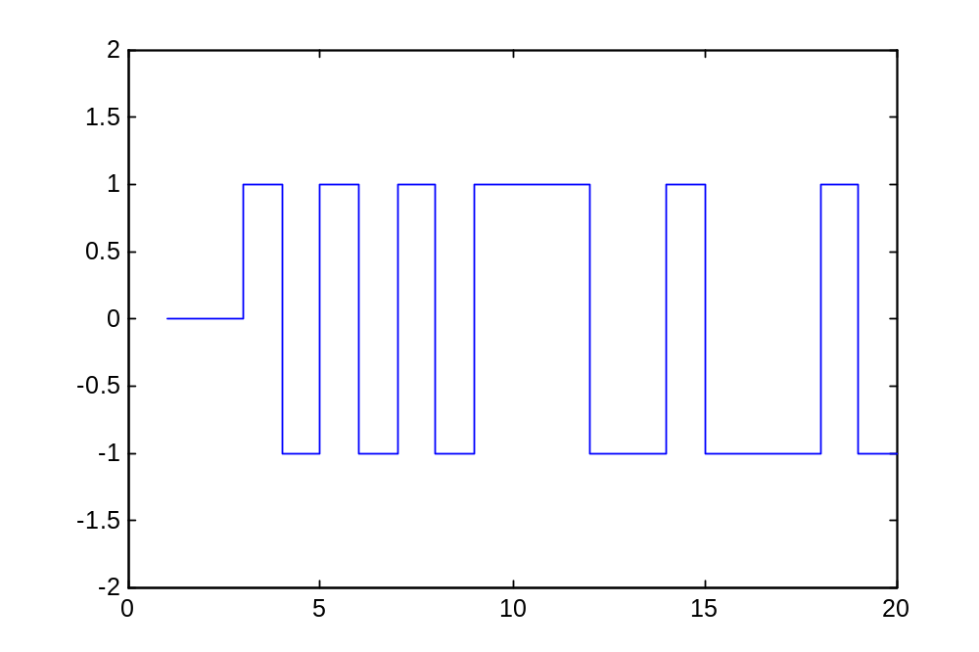
Matlab 程式所產生的二位元資料

Slide 4
藍芽GFSK調變/解調分析之程式概念介紹
輸入資料轉成程式運算所需之變數：
%%% source
lf=N*Nl; % total points
q2=sqrt(2); p2=2*pi; qN=sqrt(N); qk=lf/1000;
qf=sqrt(lf);ql=sqrt(Nl); rand('seed',56);
F=0:lf-1; Fh=F(1:lf/2); Fu=F/Nl;
FT=F/N; % time axis
FM=Fh/Nl; % frequency axis
產生熱雜訊：
nip=10^((Nip)/20);
Noise=randn(1,lf)*nip/ql;

Slide 5
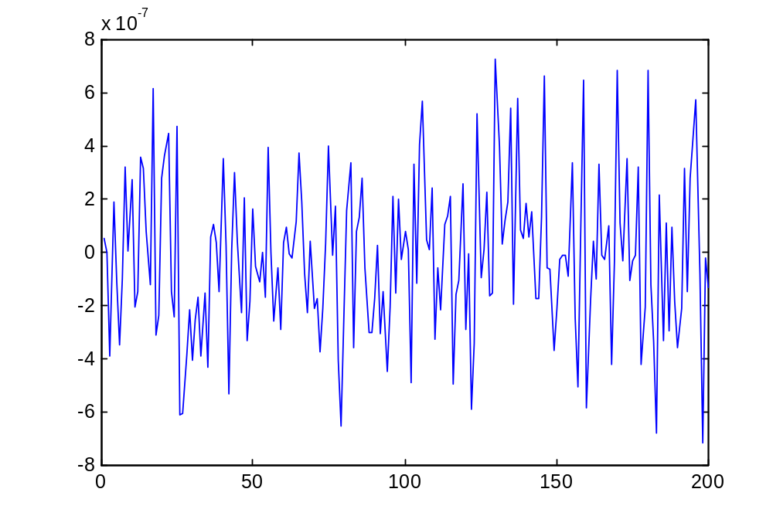
Matlab 程式所產生的熱雜訊

Slide 6
藍芽GFSK調變/解調分析之程式概念介紹
產生未經 shapping 之基頻訊號：
dr=N/Dr; % number of points/bit
ds=lf/dr; % number of bits
dh=round(dr/2);
ons=ones(1,dr);
for i=1:ds
Di((i-1)*dr+1:i*dr)=e(i)*ons;
end
產生Gaussian filter：
Dip=Di; bd=Dr*bt; io=bd*Nl; c=.347/io^2;
gau(1)=1;
for i=2:lf/2
gau(i)=exp(-c*(i-1)^2); gau(lf-i+2)=gau(i);
end
gau(lf/2+1)=gau(lf/2);

Slide 7
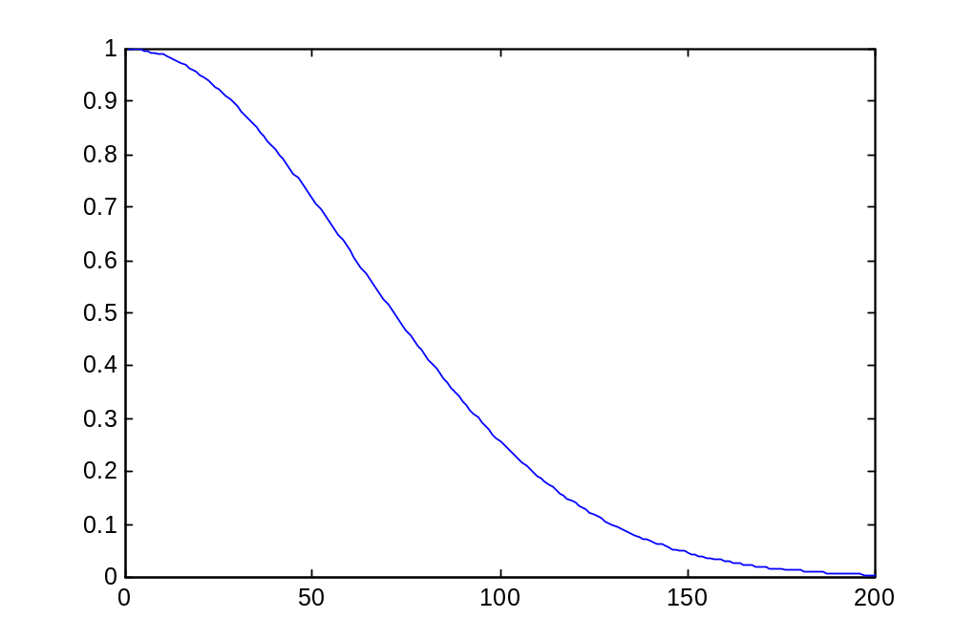
Matlab 程式所產生的Gaussian filter之轉移函數

Slide 8
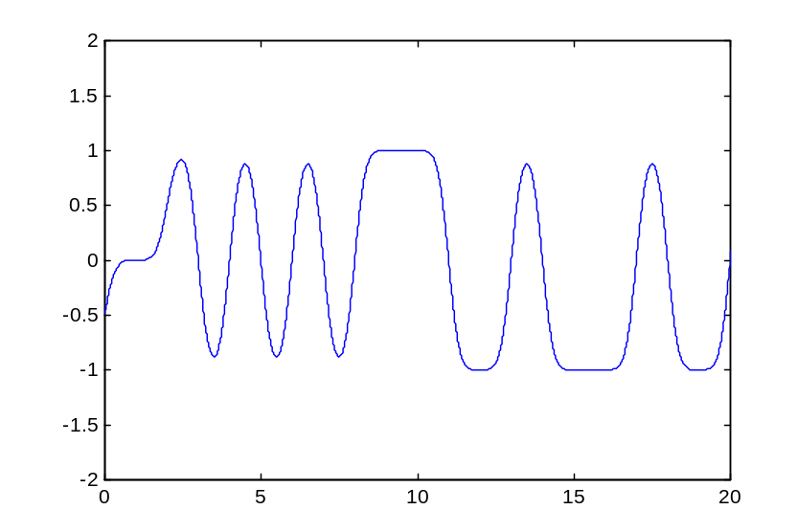
藍芽GFSK調變/解調分析之程式概念介紹
經由Gaussian filter濾波後之基頻帶訊號：
uf=fft(Di); uff=uf.*gau; Di=real(ifft(uff));
Dio=Di; Di=Di/dr*pi*h; U0=0;
經由Gaussian filter濾波後之基頻帶訊號

Slide 9
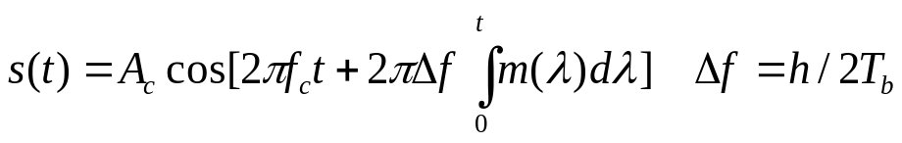
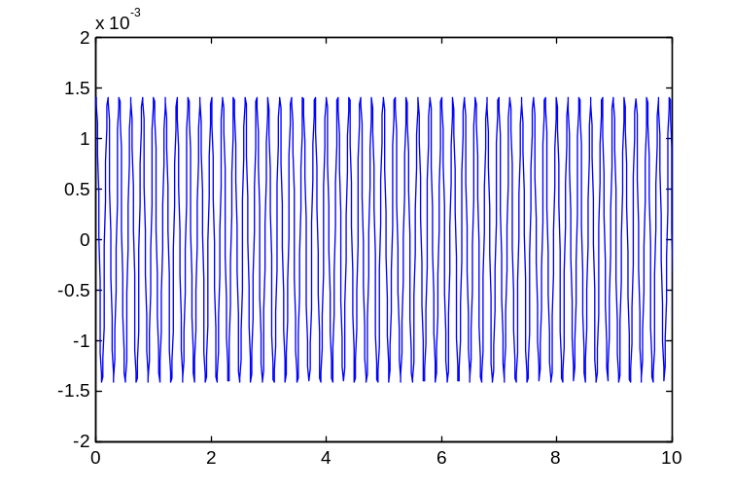
藍芽GFSK調變/解調分析之程式概念介紹
產生Gaussian FSK調變訊號：
%%% GFSK generator
for i=1:lf
U0=U0+Di(i); Ui(i)=U0;
end
Fe=10^(Frm/20)*cos(p2*Fr*FT+Ui)/qf*q2; Fa=Fe;
GFSK調變訊號之時間波形

Slide 10
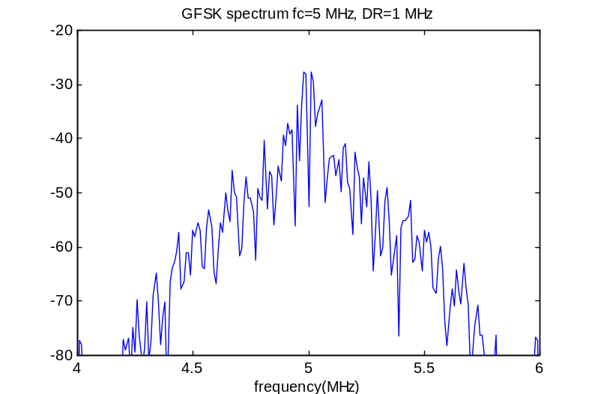
藍芽GFSK調變/解調分析之程式概念介紹
%%% AWGN channel
so=Fa+Noise; Faf=fft(so)/qf;
Na=20*log10(abs(Faf));
Nb(1)=Na(1); Nb(2:lf/2)=Na(2:lf/2)+3;
GFSK調變訊號之功率頻譜

Slide 11
藍芽GFSK調變/解調分析之程式概念介紹
放大與濾波：
%%% 2nd AMP1
nt=2;G=A(1,nt); NF=A(2,nt); Pi3=A(3,nt); Pi2=A(4,nt);
csamp
%%% 1st stage: BPF1
Bp=Bp1; nt=1; G=A(1,nt); NF=A(2,nt);
csbpfbut
GFSK訊號解調：
%%% GFSK demodulator
to=so.*exp(-j*p2*Fr*FT)/q2;
tfo=fft(to)/qf;
h0=1; sf=Dr*h0*2*Nl; tfz=zeros(1,lf);
tfz(1:sf)=tfo(1:sf); tfz(lf-sf:lf)=tfo(lf-sf:lf);
txo=ifft(tfz)*qf;

Slide 12
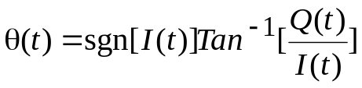
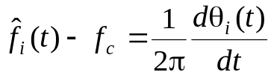
藍芽GFSK調變/解調分析之程式概念介紹
利用及算出相位角 ：
ang=angle(txo);
angtem=ang;
for i=1:lf-1
if ang(i+1)-ang(i)>5.6, ang(i+1:lf)=ang(i+1:lf)-p2;
elseif ang(i+1)-ang(i)<-5.6, ang(i+1:lf)=ang(i+1:lf)+p2;
end
end
anh=ang*dr/(pi*h);
對相位角微分可以得到瞬時頻率 ：
fui=diff([anh(1) anh]);
Fui=fui(dh+1:dr:lf);
Dui=Dio(dh+1:dr:lf);

Slide 13

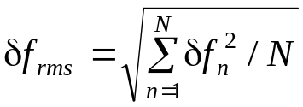
藍芽GFSK調變/解調分析之程式概念介紹
瞬時頻率與原始正確頻率相減即為瞬時頻率誤差 ：
ss=Fui-Dui;
lss=length(ss);
ss=ss(2:lss);
經由均方根計算可以得到平均頻率誤差 ：
ferr=sqrt(ss*ss')/(lss-1);
最後結果畫圖：

Slide 14
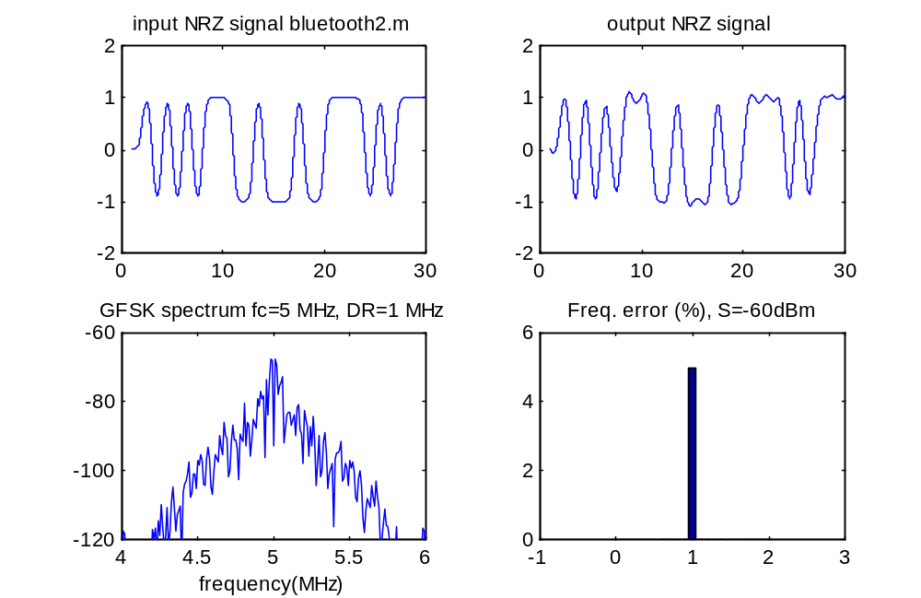
輸入功率-60 dBm時之模擬結果
(頻率誤差約為5%)

Slide 15
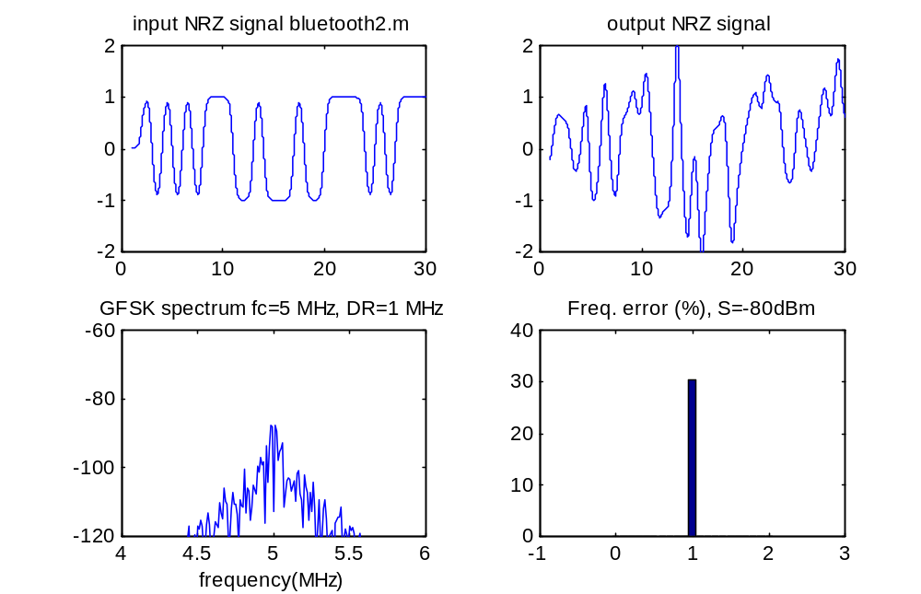
輸入功率-80 dBm時之模擬結果
(頻率誤差約為30%)

Slide 16
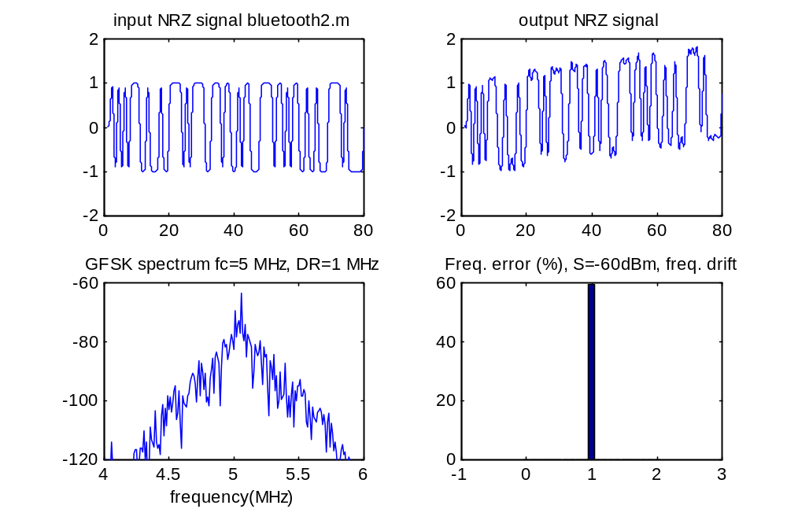
頻率存在一個固定偏移時之模擬結果
(頻率誤差擴大為60%)

